Slide 1

Nhóm 1
DICTIONARY Java program
Lê Danh Sơn
Lê Ngọc Minh Châu
Nguyễn Tiến Huân

Slide 2

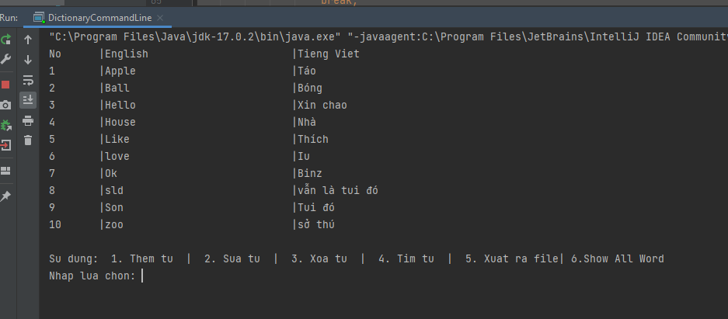
1.Lịch sử code
Version CommandLine

Slide 3
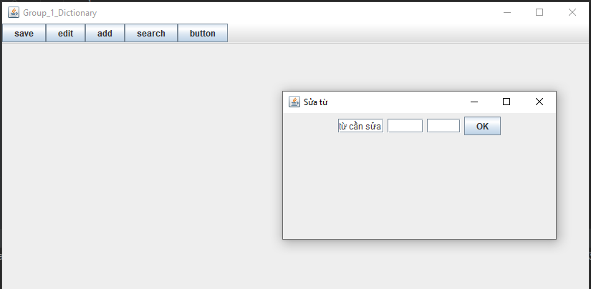
1.Lịch sử code
Version đồ họa Made in China
Chưa được tối ưu tốt và giao diện cơ bản.

Slide 4
1.Lịch sử code
Version đồ họa hoàn thiện cuối cùng
Bây giờ sẽ được giới thiệu ☺

Slide 5
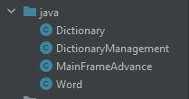
2.Cấu trúc chương trình

Slide 6
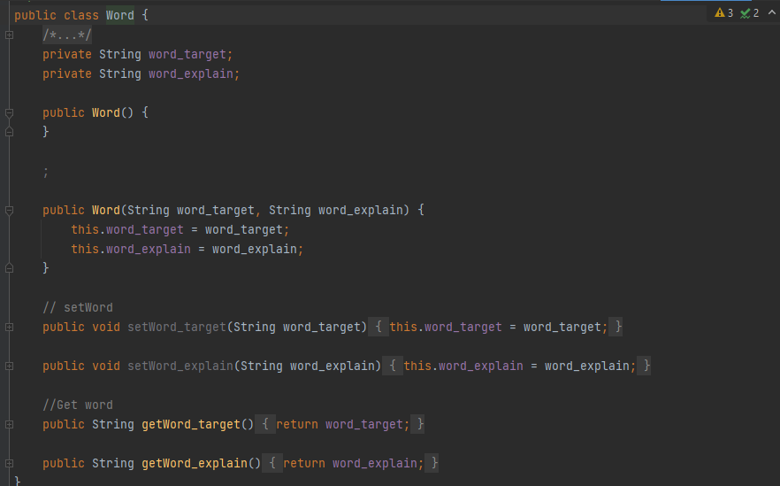
word
Class mô tả các đối tượng từ, gồm 2 thuộc tính word_target và word_explain.
Class chỉ có hàm khởi tạo và các phương thức get, set các thuộc tính private.

Slide 7
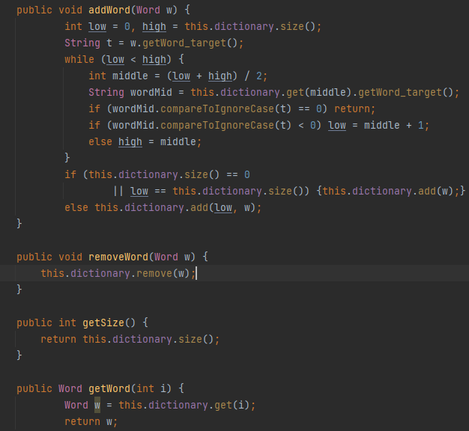
dictionary
Dictionary là 1 class gồm 1 thuộc tính là một list các Word, lưu trữ các từ vựng.
Gồm các phương thức
AddWord: thêm một Word vào list ở vị trí phù hợp với thứ tự alphabet của word_target. Phương thức này được gọi trong phương thức DictionaryAddWord.
RemoveWord: Gỡ một từ được truyền vào ra hỏi danh sách.
GetSize: trả về số từ trong list.
GetWord: trả về từ ở vị trí i.

Slide 8
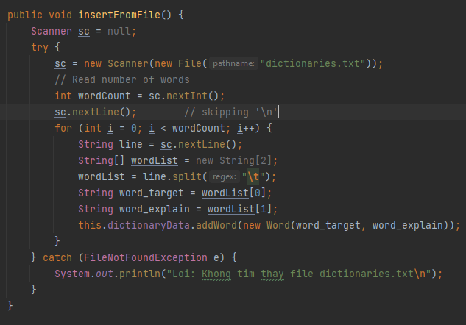
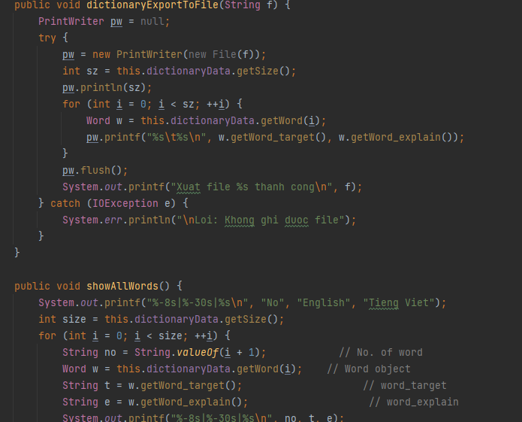
Dictionary ManaGerMent
Dictionary là 1 class gồm 1 thuộc tính là một Dictionary với chức năng quản lý nó.
Gồm các phương thức
InsertFromFile: Lấy dữ liệu từ File.
DictionaryAddWord: thêm từ vào dictionary.
DictionaryRemoveWord: gỡ từ khỏi dictionary.
DictionaryEditWord: sửa từ trong Dictionary.
DictionarySearcher: search những từ bắt đầu như string truyền vào, trả về kêt quả.
DictionaryExportToFile: xuất dữ liệu ra file dictionaries.txt

Slide 9
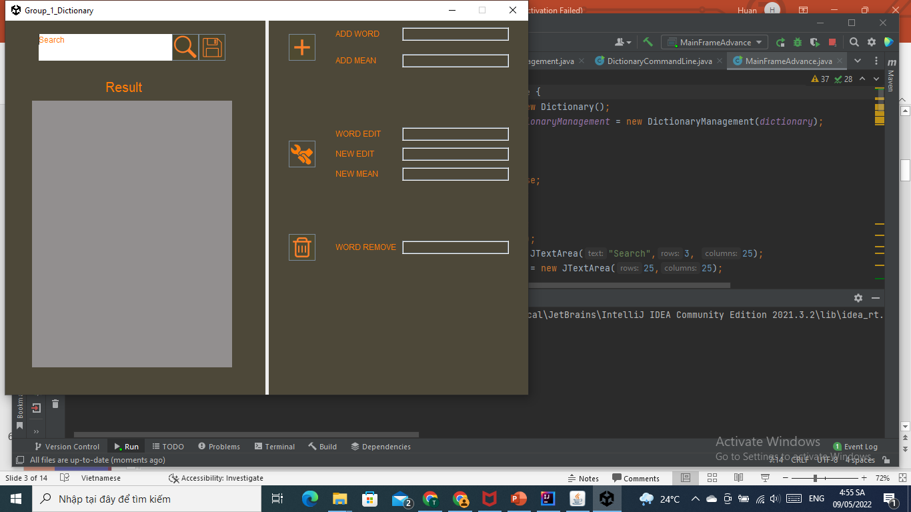
Main Frame advance
Class này xử lý giao diện đồ họa, xử lý các sự kiện.

Slide 10
3.Tính năng
Tra từ
Thêm từ
Xóa từ
Sửa từ
Save

Slide 11
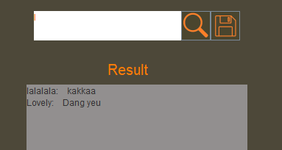
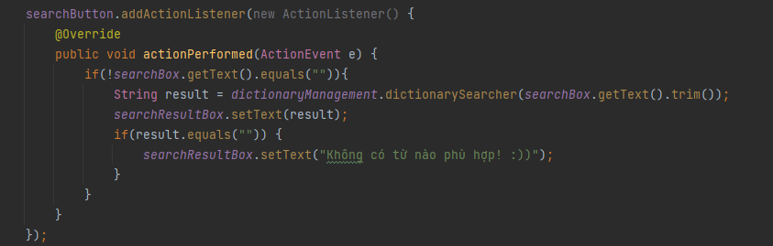
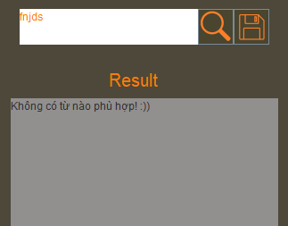
Tra từ
Gắn với phương thức dictionarySearcher, nếu ô search trống thì không trả về gì, nếu string nhập vào không có từ nào thỏa mãn thì trả về không tìm thấy từ thỏa mãn.

Slide 12
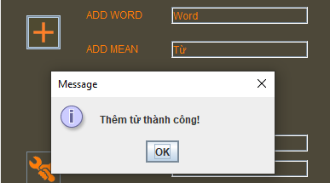
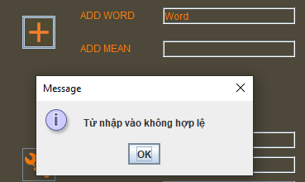
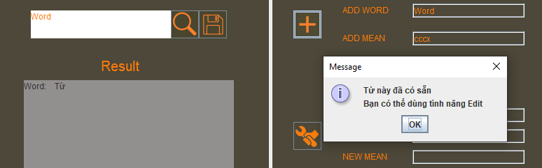
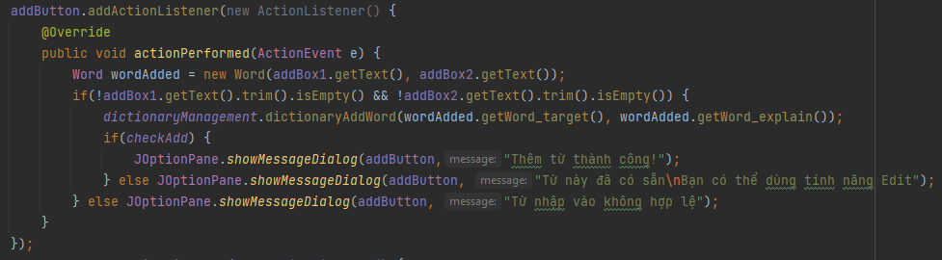
Thêm từ
Thêm một từ mới vào Dictionary. Nếu từ đã có thì hiện ra từ đã có. Nếu ô trống thì hiện không hợp lệ.

Slide 13
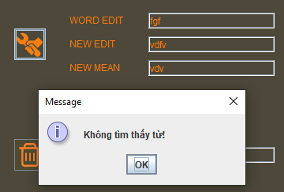
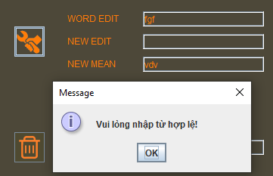
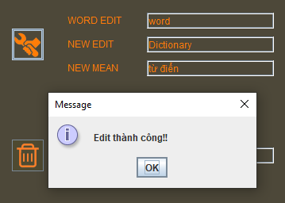
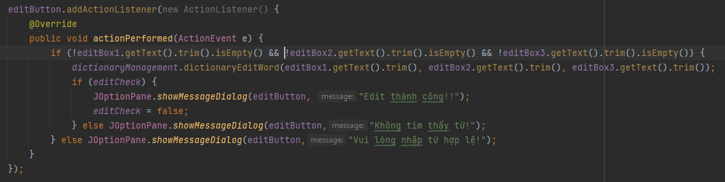
Sửa từ
Sửa môt từ thành một từ mới. Sau khi nhập 3 ô, nếu có 1 ô trống thì hiện từ nhập không hợp lệ, nếu từ cần sửa không có, hiện không tìm thấy từ. Nếu không hiện Edit thành công.

Slide 14
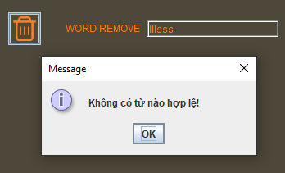
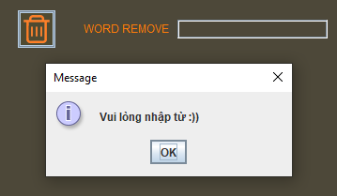
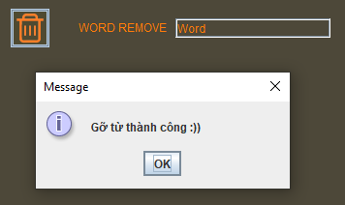
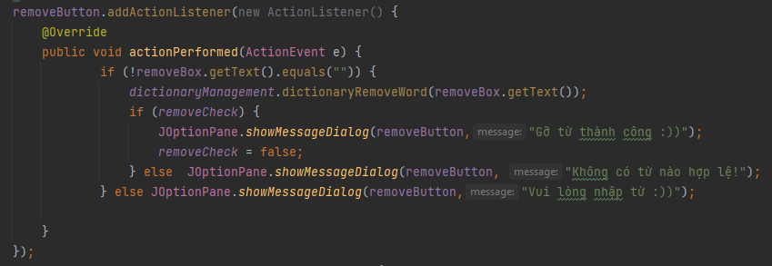
Xóa từ
Xóa một từ khỏi Dictionary, nếu từ đó không có thì hiện không tìm thấy từ, nếu ô nhập trống thì hiện vui long nhập từ, nếu từ thỏa mãn thì hiện xóa từ thành công.

Slide 15
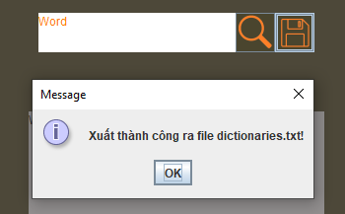
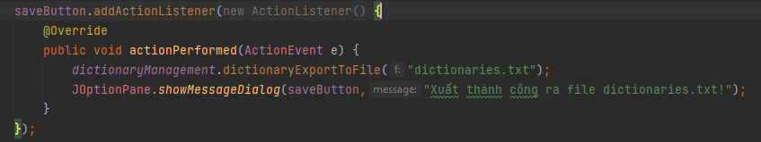
Save
Lưu tất cả những sửa đổi ra file dictionary.txt.

Slide 16
Thanks for Listening ☺!!

